Slide 1
กิจกรรม SOC SWU FUN FAIR🚩🚩 ภายใต้การดำเนินงานตามยุทธศาสตร์ของคณะสังคมศาสตร์

Slide 2
กิจกรรม SOC SWU FUN FAIR🚩🚩 ภายใต้การดำเนินงานตามยุทธศาสตร์ ของคณะสังคมศาสตร์
การจัดแสดง showcase ยุทธศาสตร์ของคณะสังคมศาสตร์
ซึ่งประกอบด้วยยุทธศาสตร์ 3 เสา และยุทธศาสตร์ด้านผู้สูงอายุ
🎯ยุทธศาสตร์ที่ 1 การเป็นผู้นำทางการศึกษา
🎯ยุทธศาสตร์ที่ 2 การเป็นองค์กรที่มีสมรรถนะและมีธรรมาภิบาล
🎯 ยุทธศาสตร์ที่ 3 พันธกิจเพื่อสังคม
📌ณ บริเวณโถง ชั้น 1 อาคารนวัตกรรม ศ.ดร.สาโรช บัวศรี มศว

Slide 3
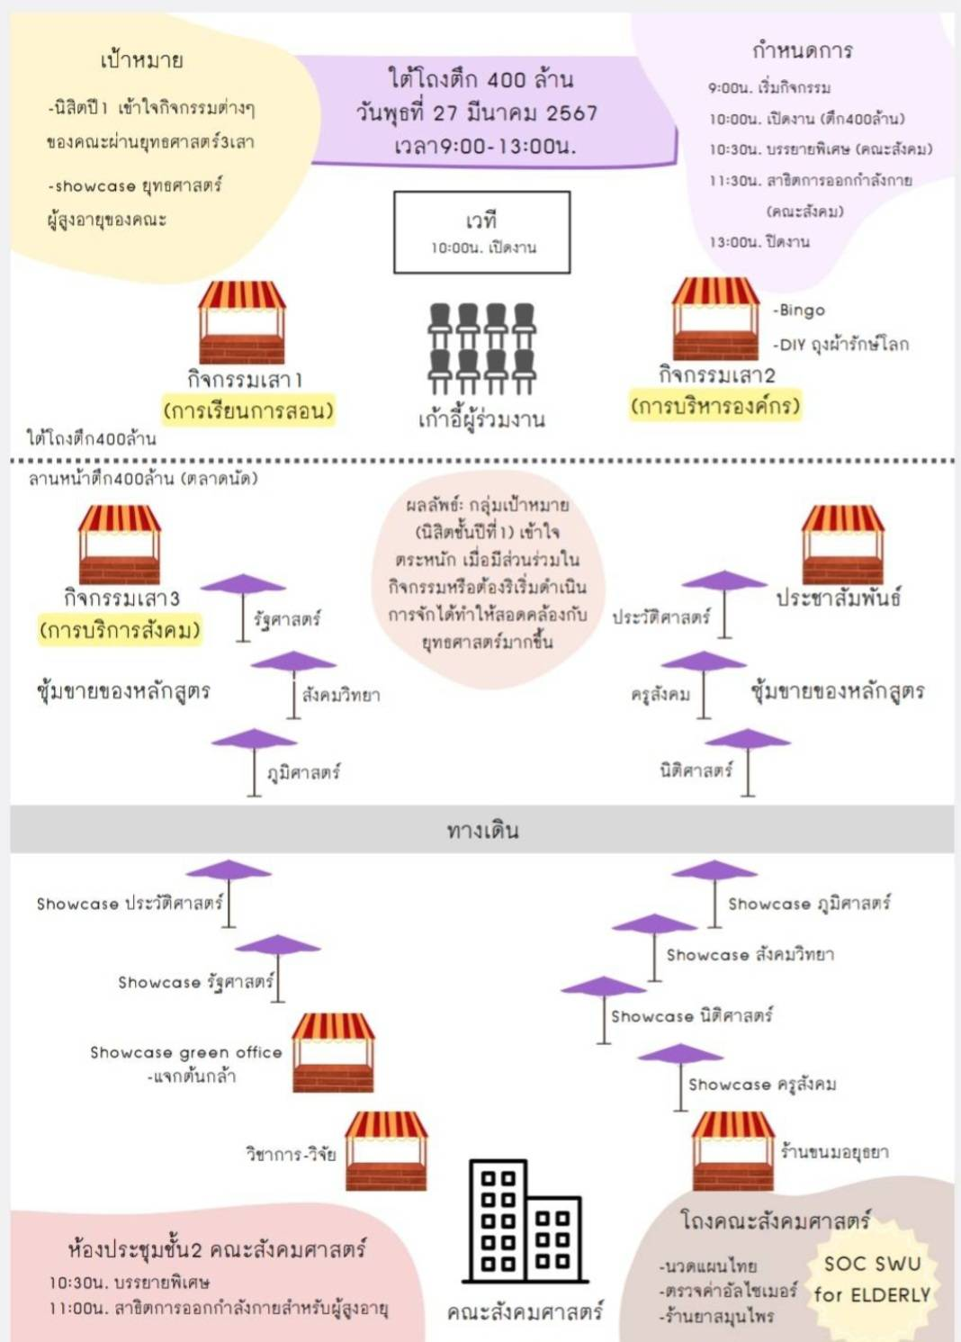

Slide 5
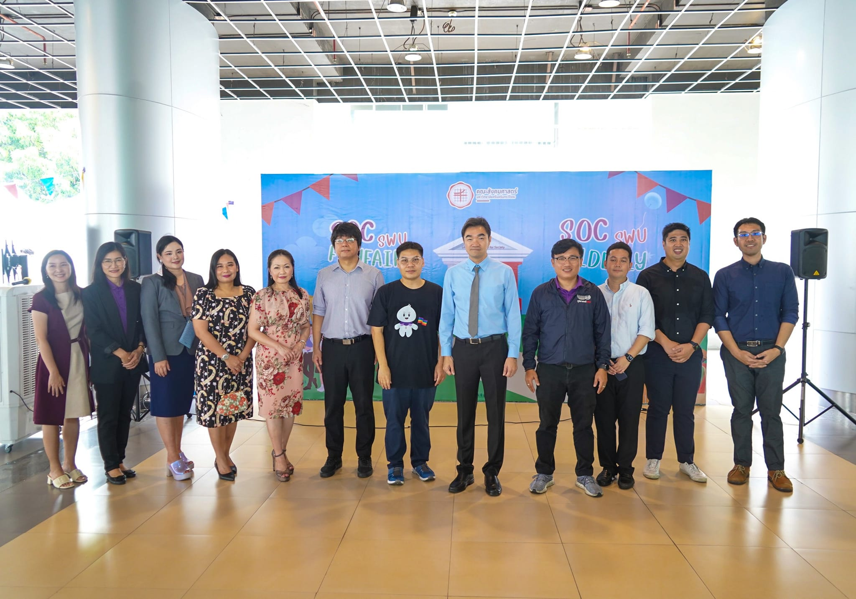

Slide 6
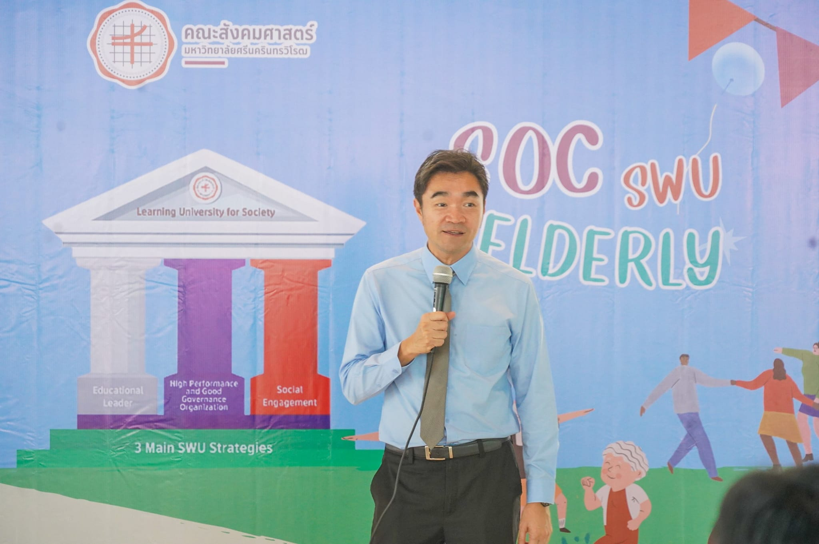
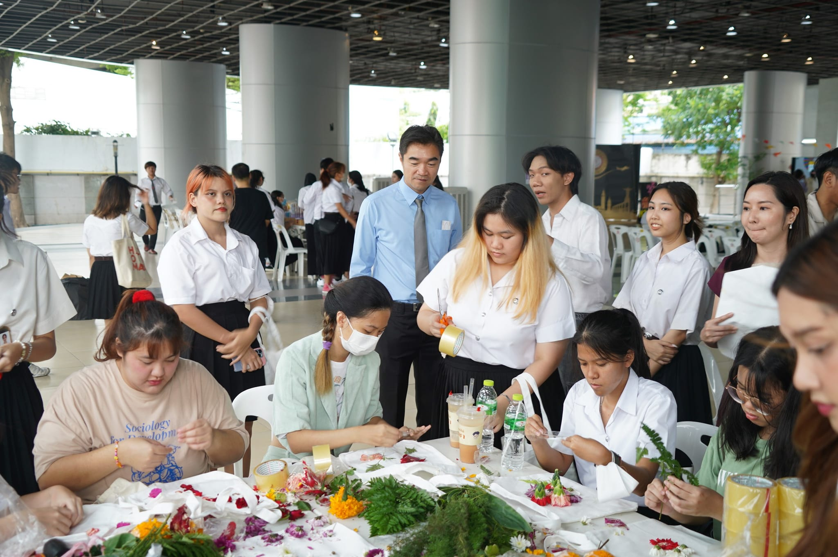

Slide 7
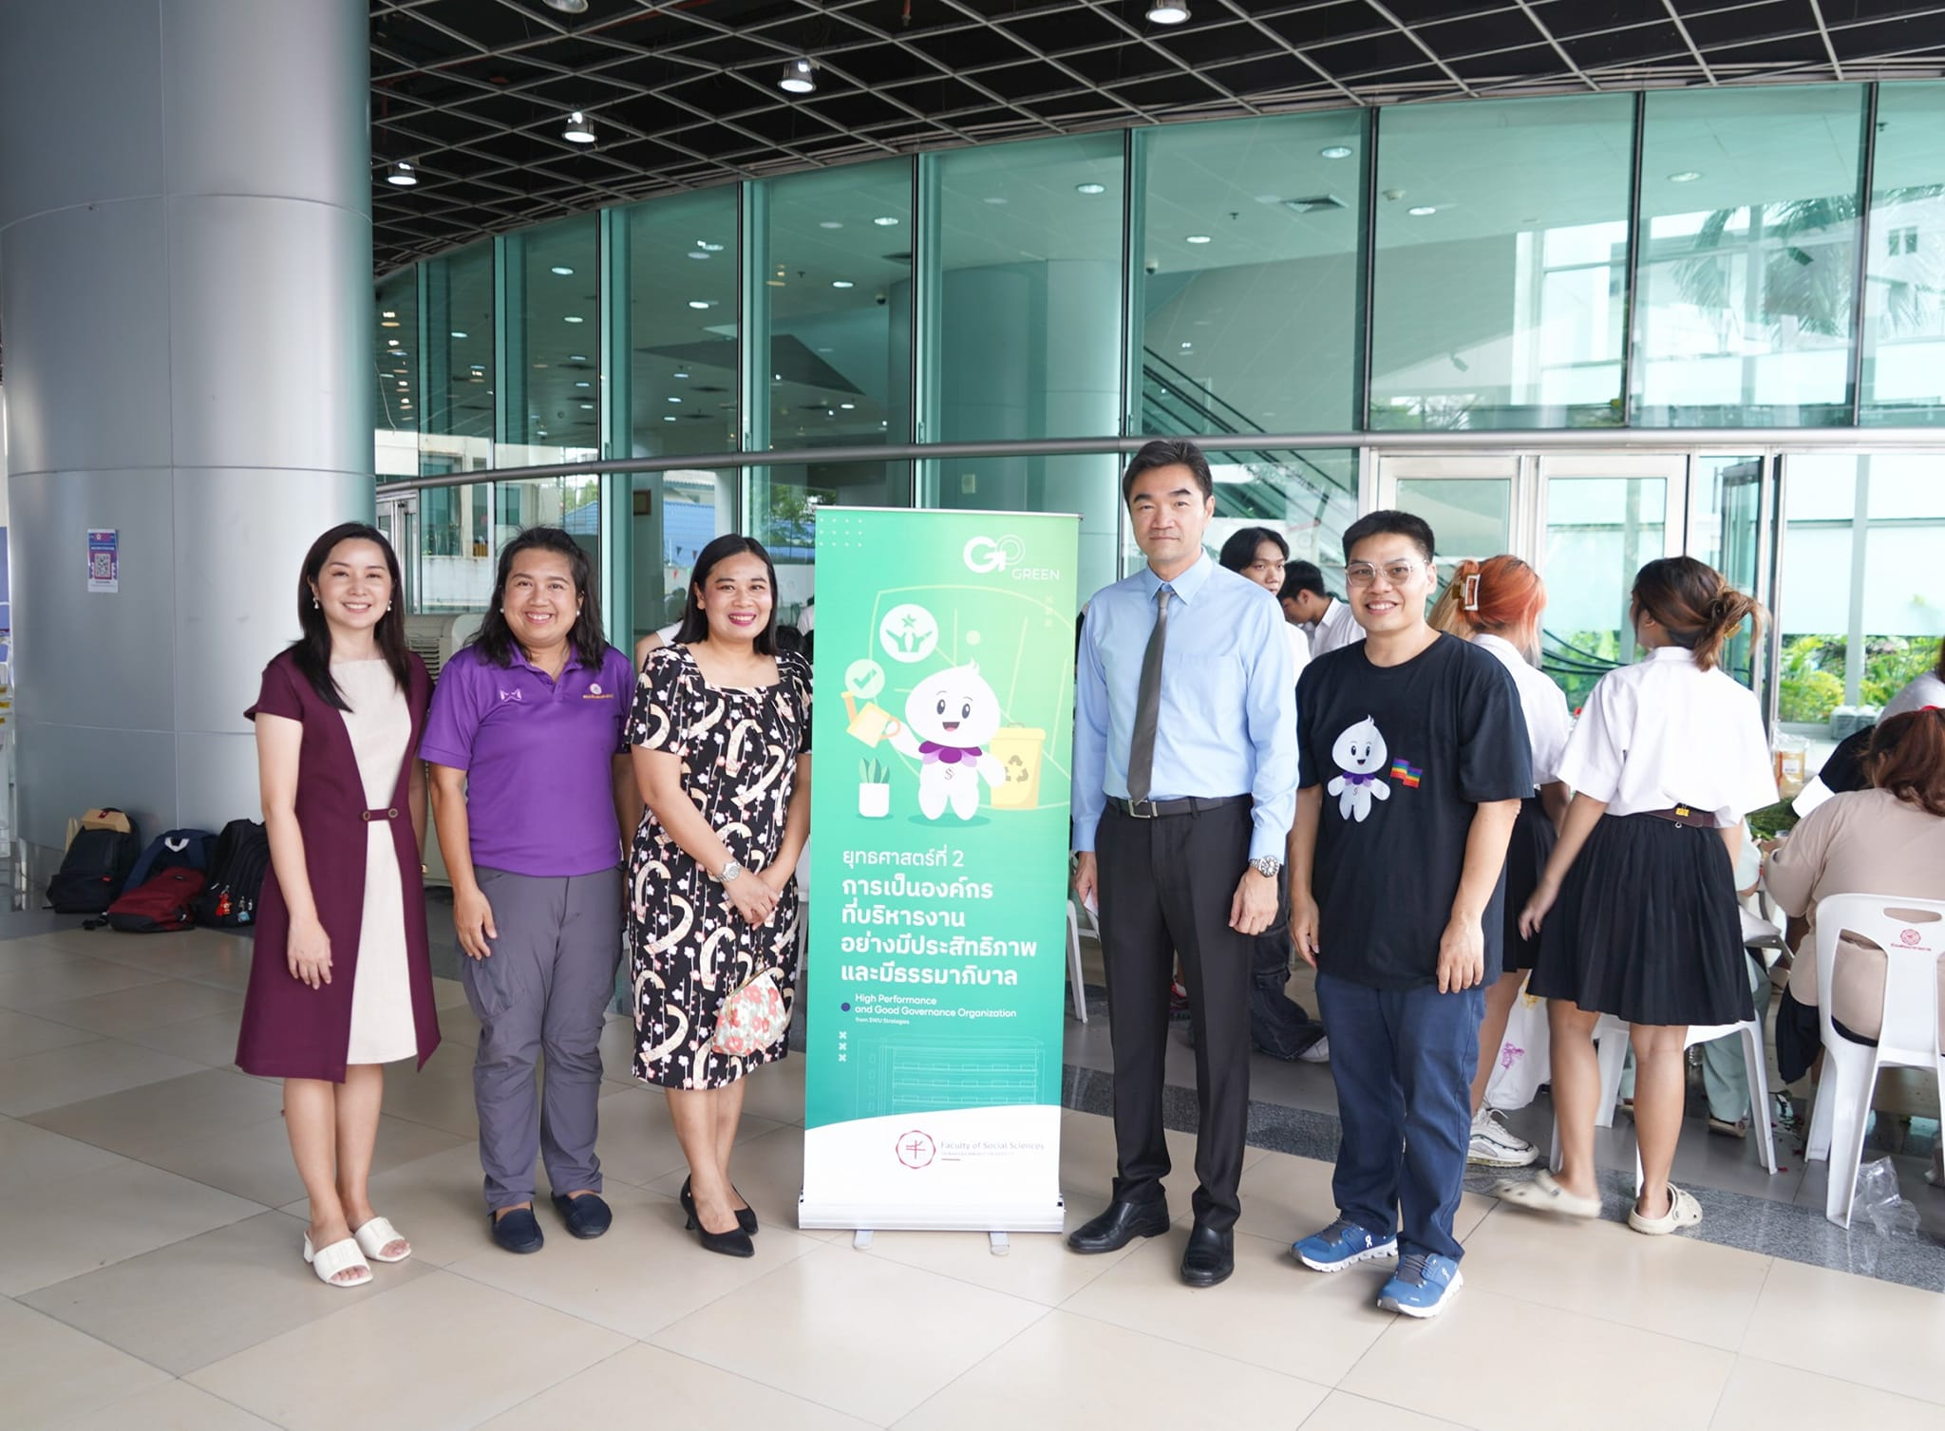
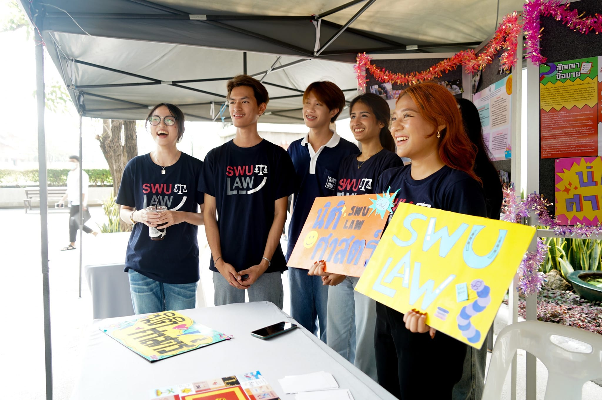

Slide 8
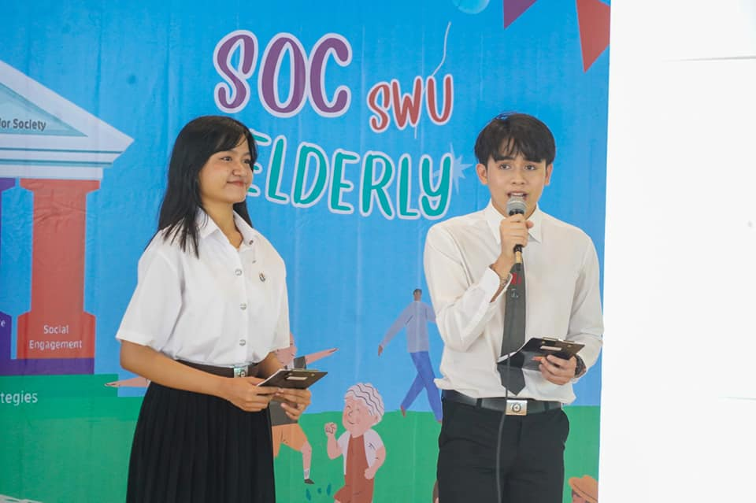
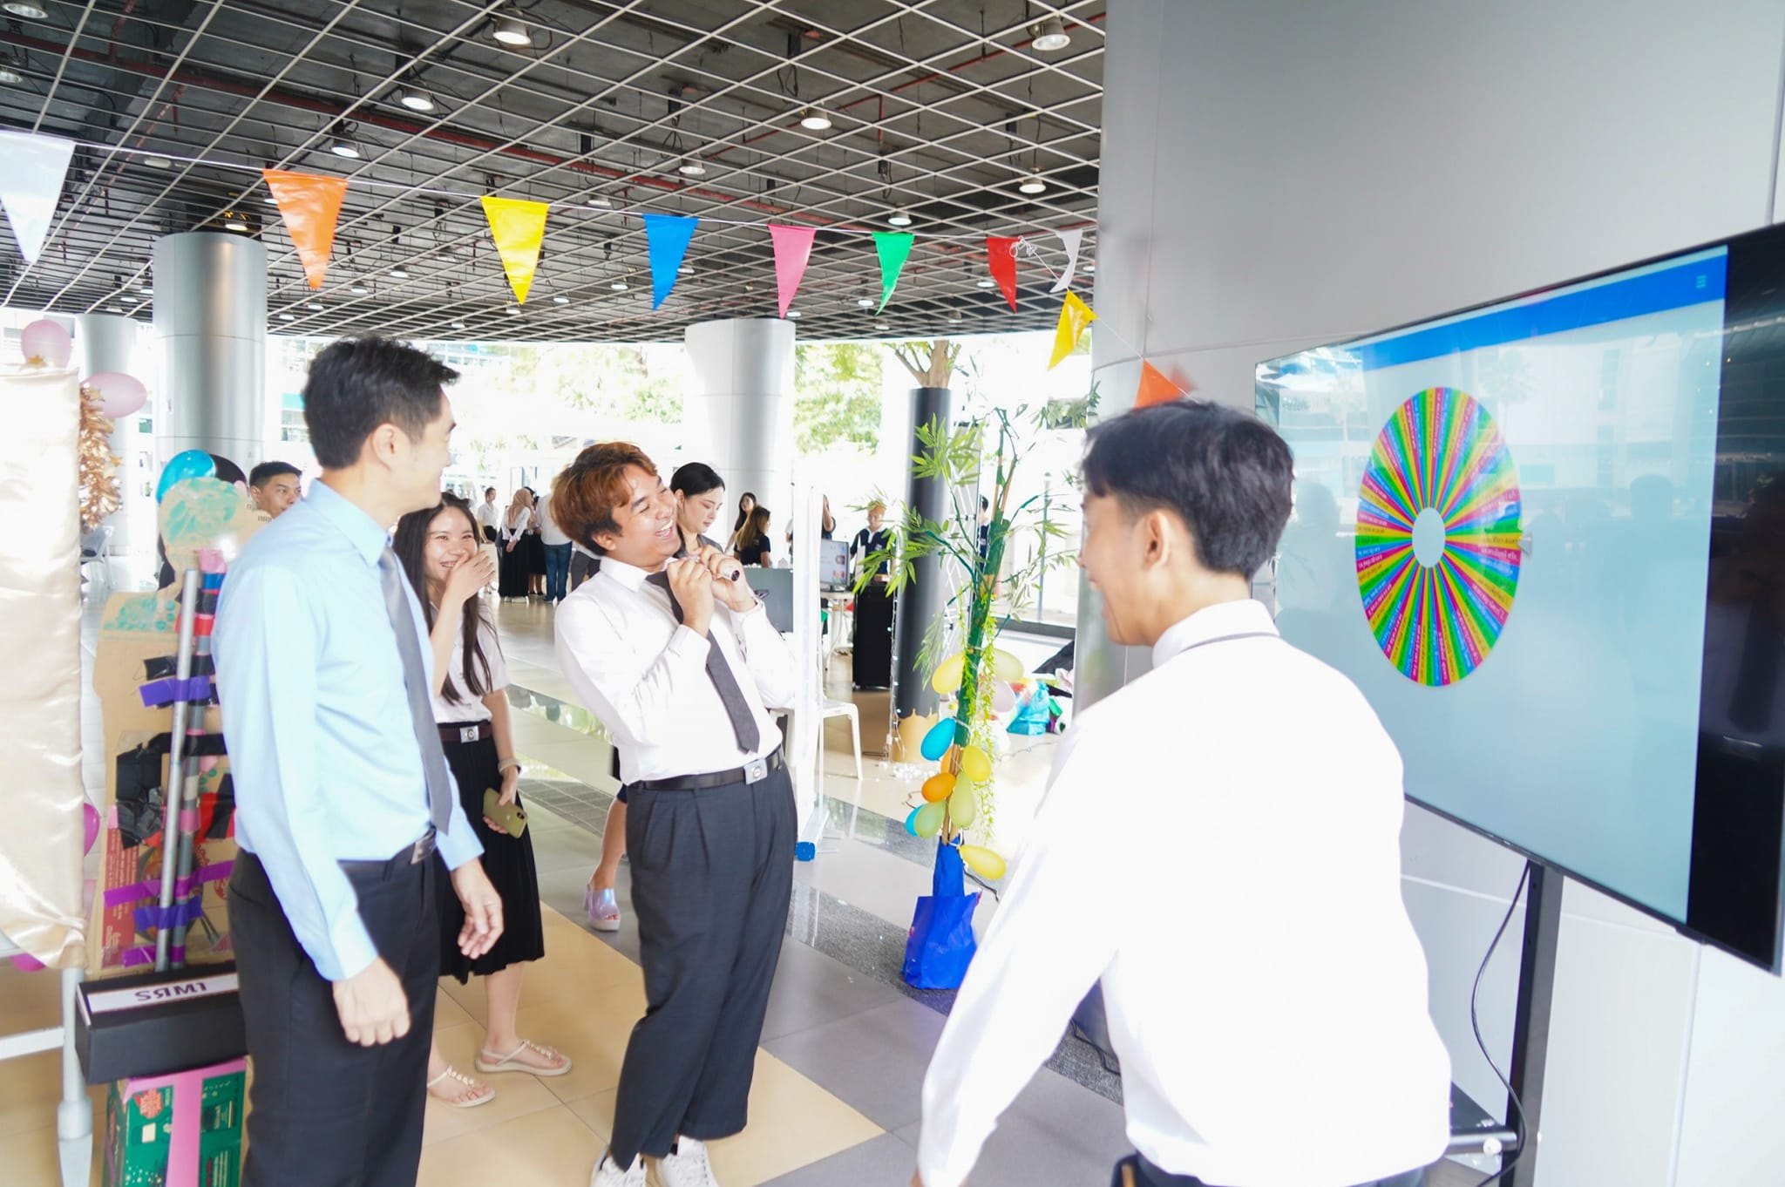

Slide 9
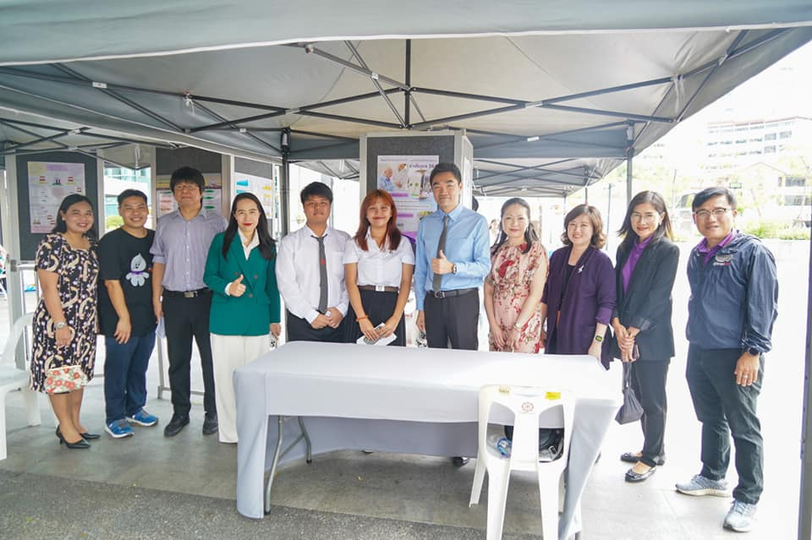
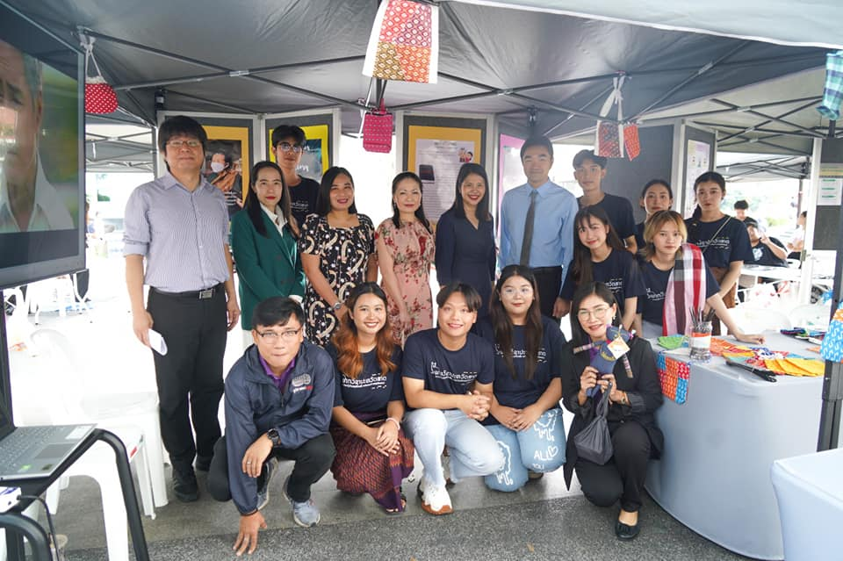

Slide 10
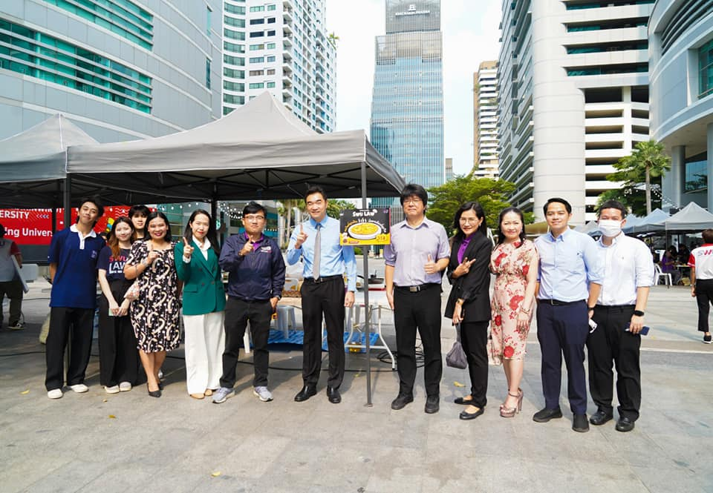
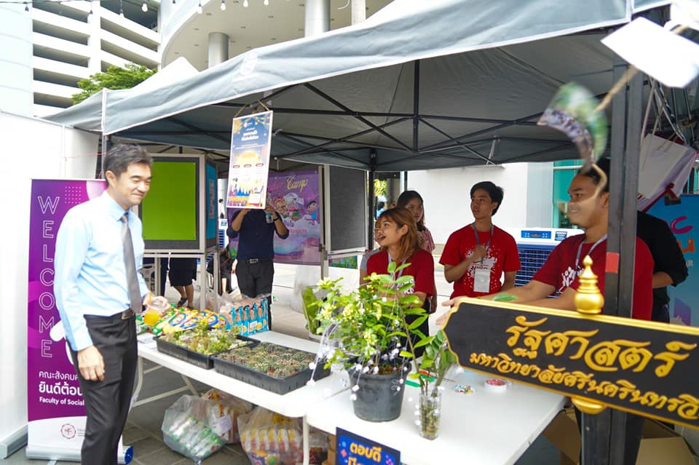

Slide 11
